Slide 1

ВІРТУАЛЬНА ВИСТАВКА ОДНІЄЇ КНИГИ
Ти не одна
КОХАНІ ГЕРОЇВ УКРАЇНИ. ІСТОРІЇ ВІЙНИ ТА ЛЮБОВІ
Виставку підготували:
Суткова В. О., завідувач бібліотеки
КНЗ КОР “КОІПОПК”,
Веровенко В. С., бібліотекар
КНЗ КОР “КОІПОПК”

Slide 2
Книга Анни Гудзь "Ти не одна. Кохані Героїв України. Історії війни та любові" – це 24 історії про жінок, дружин, наречених, матерів, дочок, сестер, які втратили своїх чоловіків на війні. Про любов, перед якою навіть смерть – безсила і безпорадна. Про тих жінок, які одного разу витерли заплакані очі, подивились в обличчя долі й сказали: "Я виживу і вистою! Я буду гідна його! Гідна його пам’яті, його подвигу! І більше ніхто не побачить моїх сліз". Це історії про любов крізь війну, які дадуть відповідь на, можливо, найголовніше і найскладніше запитання: заради кого варто жити й заради кого варто вмирати. Опалені, але не спалені війною долі – дружини Героїв України передали діалоги, характер, найкращі спогади про коханих. Віра в майбутнє, дітей, спільну справу та цілі надає сил жити кожній із них. На щастя, ми маємо приклади неймовірного героїзму, на жаль, ціною здоров’я і життів…

Slide 3
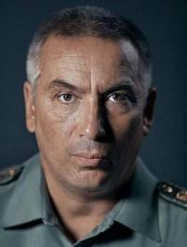
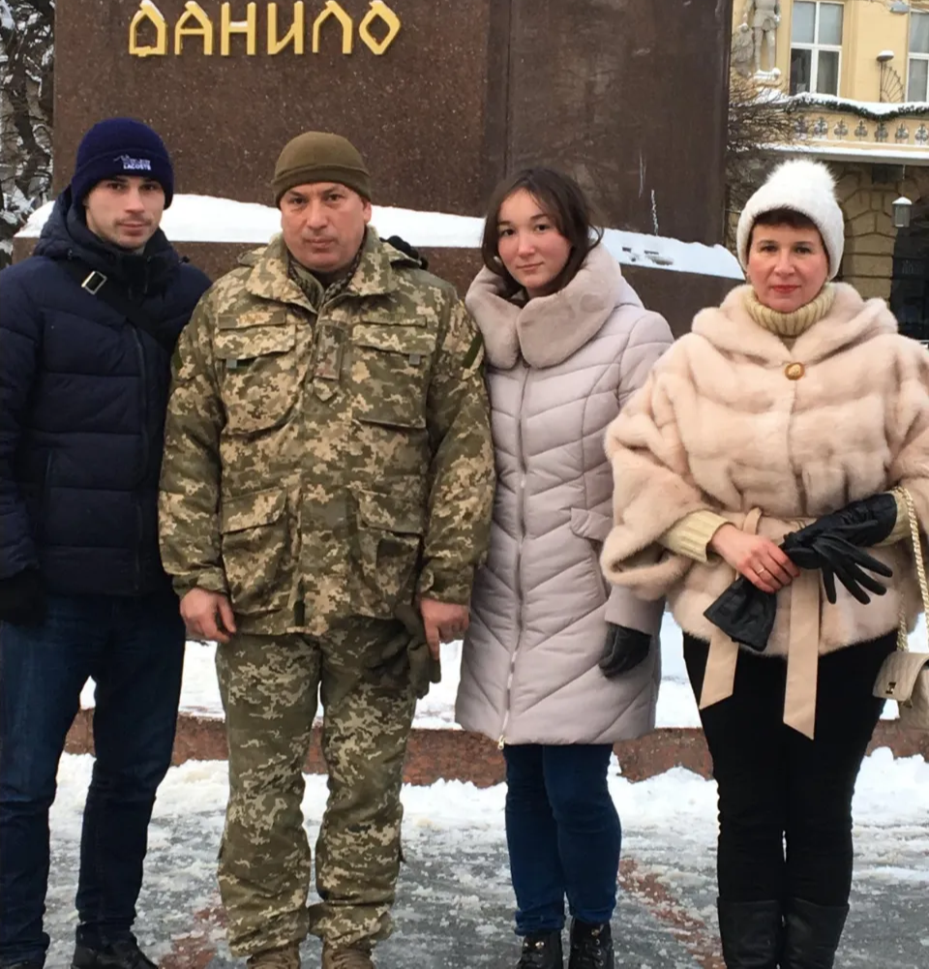
Гудзь Валерій Федорович («79»)
Полковник Валерій Гудзь, позивний «Сімдесят дев’ятий» або «Федорович» пройшов впродовж всієї війни офіцерський шлях від командира взводу до комбрига. Служив у 79-й десантній бригаді, був комбатом у 72-й механізованій бригаді, а потім комбригом 24-ї ОМБр. Брав участь у боях за Волноваху та Авдіївку, ефективно знищуючи сили російських окупантів. Легендарний командир 24-ї ОМБр полковник Валерій Гудзь після повномасштабного вторгнення росіян повернувся до рідної бригади для організації її підсилення. Загинув 12 березня 2022 року на Луганщині у бою з росіянами рівно за місяць після того, як йому виповнився 51 рік. Посмертно отримав звання Героя України.
Дружина Маргарита
"Його головними принципами не тільки на службі, але й у житті були чесність та порядність. Саме за цими критеріями він оцінював людей. До солдат ніколи не ставився зверхньо. Чудово розумів, що військо тримається саме на них", – розповіла дружина Валерія Гудзя. "Дуже люблячий, турботливий, але разом з цим – в міру строгий і вимогливий", – так про свого тата згадує Анна Гудзь. Вона, як і старший брат, пішли його шляхом і стали військовими. Такі як він не потребують багато представлень, бо гучніше будь-яких слів про Героя України Валерія Гудзя можуть сказати його вчинки. Навіть після загибелі він залишається взірцем для сотень офіцерів, командиром, за яким не страшно було йти у бій, та найкращим чоловіком і батьком, чия любов не закінчилася смертю.

Slide 4
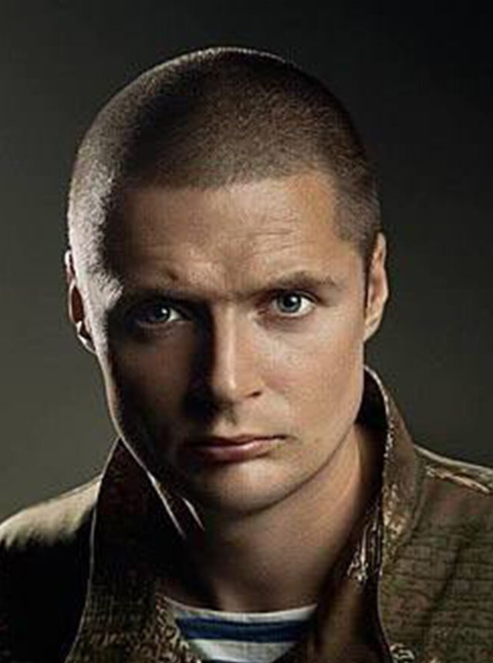
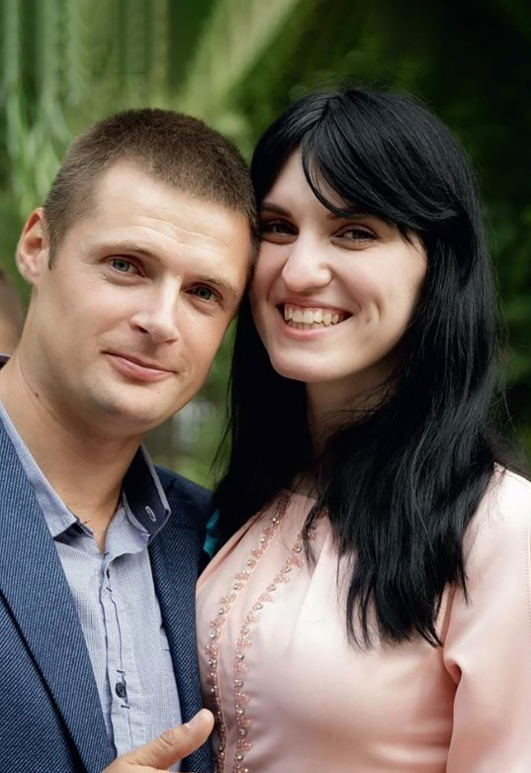
Чибінєєв Валерій Вікторович («Каракурт»)
Підполковник Валерій Чибінєєв («Каракурт») – родом із Бердянська. Він брав участь в обороні країни ще з 2014 року – в АТО на Сході. У 2016 році отримав звання Героя України з орденом «Золота Зірка». У 2019 році в бою з російськими окупантами загинув брат Валерія – Роман Чибінєєв. На початок широкомасштабної війни з росією «Каракурт» служив спецпризначенцем – снайпером у лавах ГУР МО. Загинув 3 березня 2022 року під час виконання бойового завдання у Гостомелі, відстрілюючи колону техніки ворога з гвинтівки та автомата.
Кохана розвідника Валерія Чибінєєва
З дружиною Катею Валерій познайомився в ротації – вона служила в одному з підрозділів. Валерій міг спонтанно купити плюшевого ведмедя, привезти одну квітку, а не букет, передати "привіт" або просто зробити оригамі. "3388" – так була підписана кожна річ Валерія Чибінєєва – дата його народження. Цей підпис – прості й водночас загадкові цифри – характеризують тернистий земний шлях підполковника Валерія Чибінєєва – Героя України, лицаря ордена Богдана Хмельницького ІІІ ступеня, почесного громадянина міста Бердянськ, відзначений «Зіркою слави» (посмертно), медалями «15 років сумлінної служби», «За поранення», та нагрудним знаком військової частини А2245.

Slide 5
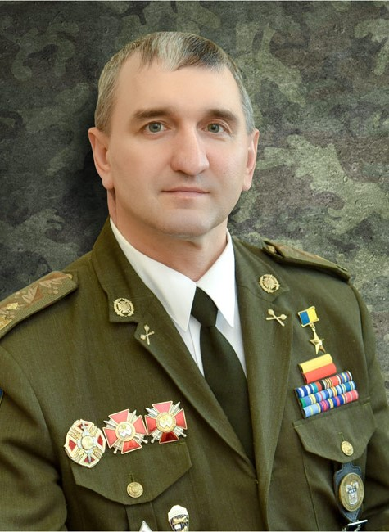
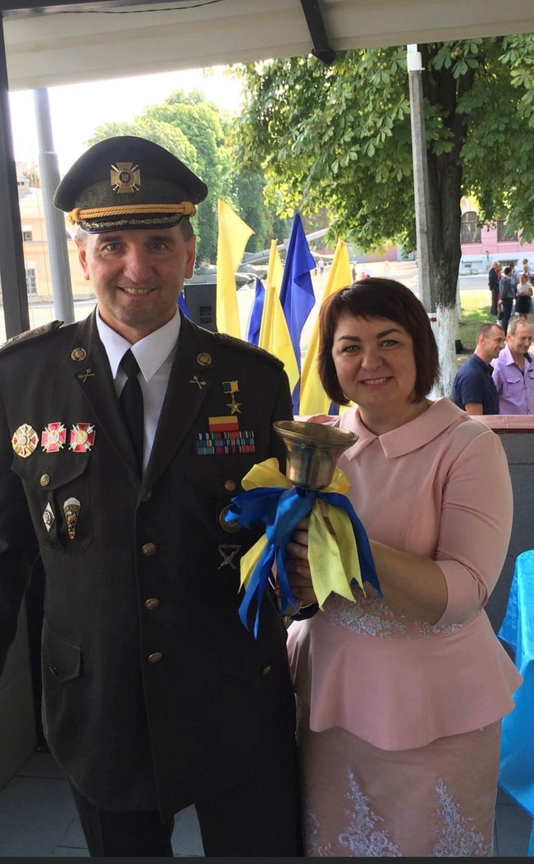
Гордійчук Ігор Володимирович («Сумрак»)
Гордійчук Ігор Володимирович, позивний «Сумрак», генерал-майор Збройних Сил України, офіцер Генштабу, начальник Київського військового ліцею імені Івана Богуна. Родом із Рівненської області. Пройшов шлях від командира механізованого взводу до заступника командира танкового полку. Проте справжнім покликанням стали війська спецпризначення. Під час війни на Донбасі на чолі розвідгрупи 8-го полку спецпризначення прорвався на Савур-Могилу із завданням "тримати висоту за будь-яку ціну". При відступі у вантажівку, де знаходився Ігор Гордійчук, влучив снаряд. Офіцер був серйозно поранений. Лише через дві доби після поранення його змогли оглянути лікарі в шпиталі. Ігорю Володимировичу присвоєно звання Герой України з врученням ордена «Золота Зірка», він кавалер ордена Богдана Хмельницького ІІ-го та ІІІ-го ступенів.
Тетяна Гордійчук
Тетяна Гордійчук – дружина Героя України, генерал-майора Ігоря Гордійчука, відома своєю стійкістю під час боротьби за життя чоловіка, який отримав важке поранення у 2014 році під Савур-Могилою. Вона стала символом сили, щодня підтримуючи чоловіка у шпиталі та доклавши зусиль для його реабілітації.

Slide 6
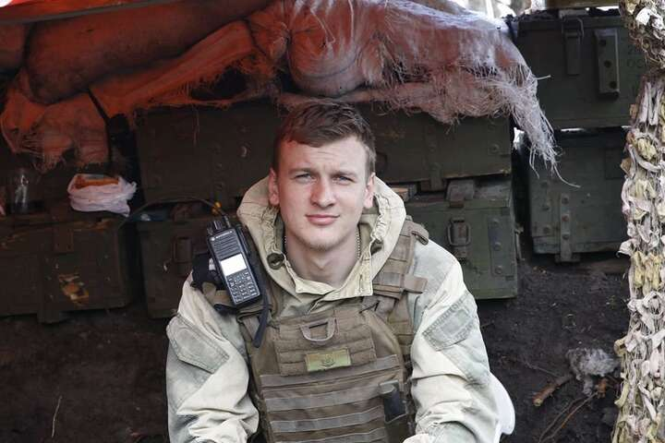
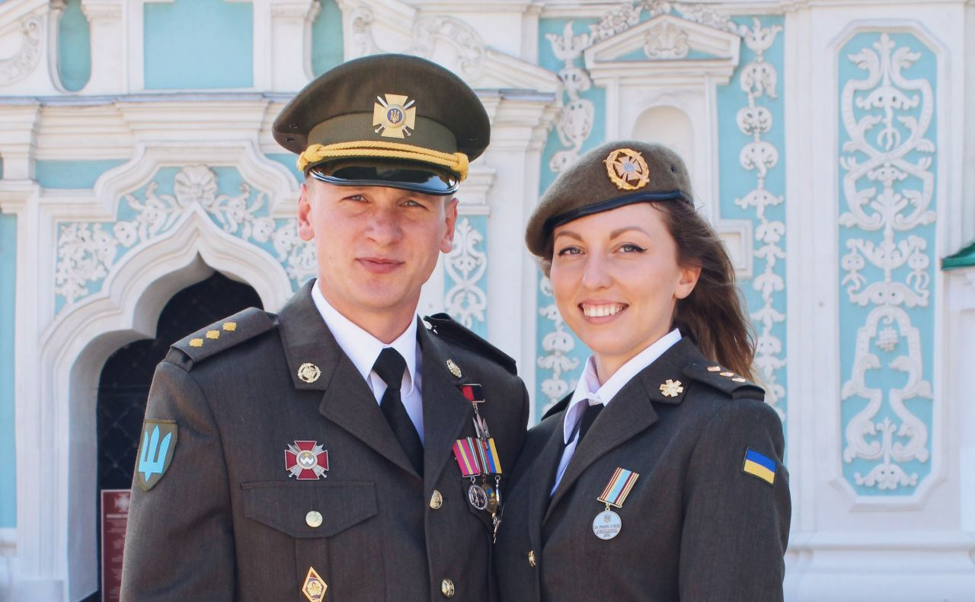
Андрій Верхогляд («Лівша»)
Народний герой України, лицар ордена Богдана Хмельницького ІІІ ступеня, командир батальйону 72-ї окремої механізованої бригади імені Чорних Запорожців 27-річний Андрій Верхогляд із позивним «Лівша» став на захист України у 22-річному віці. Його бойовий шлях проходив через Волноваху, Авдіївку, Світлодарськ, Попасну. З початку повномасштабного вторгнення Андрій боронив підступи до міст Бориспіль та Бровари. Загинув 22 червня 2022 року.
Марина
Марина Верхогляд (позивний «Нота») – офіцер медичної служби ЗСУ з 2015 року. Свій бойовий шлях починала у 2018 році зі Світлодарської дуги Донецької області начальником медичної служби батальйону 72 Омбр імені Чорних Запорожців, в лавах якої і донині. Там же і зустріла своє кохання, яке буває раз в ніколи, молодого піхотинця, народного Героя України, тепер Героя України підполковника Верхогляда Андрія (позивний «Лівша»). За жахливою іронією долі загинув він на тій же Світлодарській дузі. "Від тоді мій світ рухнув. Але маю велику відповідальність перед ним: наша донечка і Україна. Жага помсти стала ще більшою. Тому намагаюсь бути максимально ефективною в лавах ЗСУ. А також роблю все можливе, щоб наших полеглих Героїв пам’ятали на віки" – говорить Марина.

Slide 7
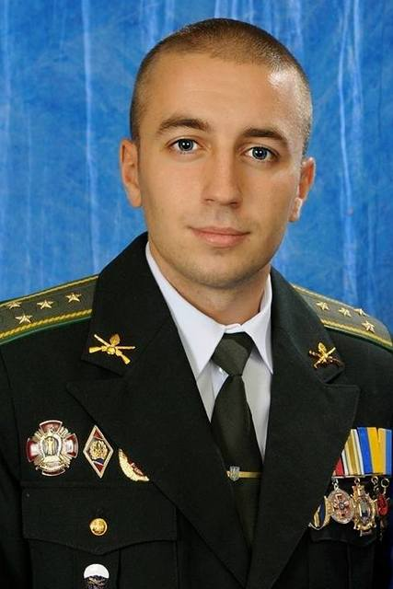
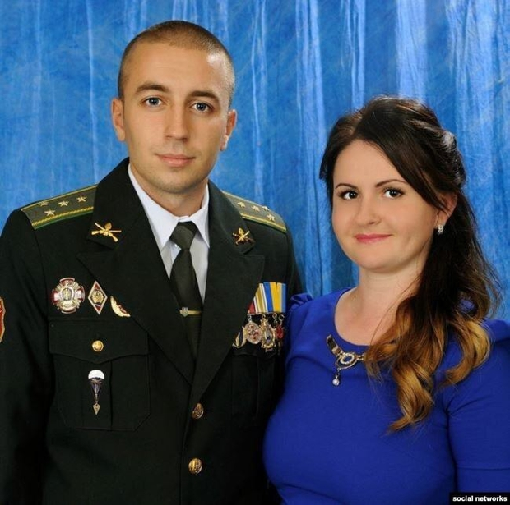
Андрій Кизило («Орел»)
Андрій з дитинства хотів стати військовим. Тож у 2008 році після закінчення 9-го класу Уманської міської гімназії №2 вступив до Київського військового ліцею імені Івана Богуна. Згодом навчався в Національній академії сухопутних військ імені гетьмана Петра Сагайдачного, а після її закінчення у травні 2014 року зарахований до складу 72-ї окремої механізованої бригади. У 2015 році Андрій Кизило був визнаний найкращим командиром роти в секторі «М» та невдовзі призначений заступником командира 1-го механізованого батальйону 72-ї ОМБр. Загинув Андрій Кизило 29 січня 2017 року під час бою з російськими окупантами в районі міста Авдіївка. Був удостоєний звання Героя України (посмертно).
Оксана
Під час служби на Сході, в Андрія були і міжнародні навчання, і не один відповідальний бій, були поранення, лікування, були короткі відпустки додому, коли замість офіцера він ставав просто чоловіком і батьком. Було так мало прожитих років, але так багато неймовірного життя у них. Андрій Кизило писав історію нашої перемоги в холодних окопах поблизу Авдіївки, його дружина Оксана пише її у військовій академії, працюючи для курсантів, 5-річний Артем пише її, гордо тримаючи фотографію тата в руках.

Slide 8
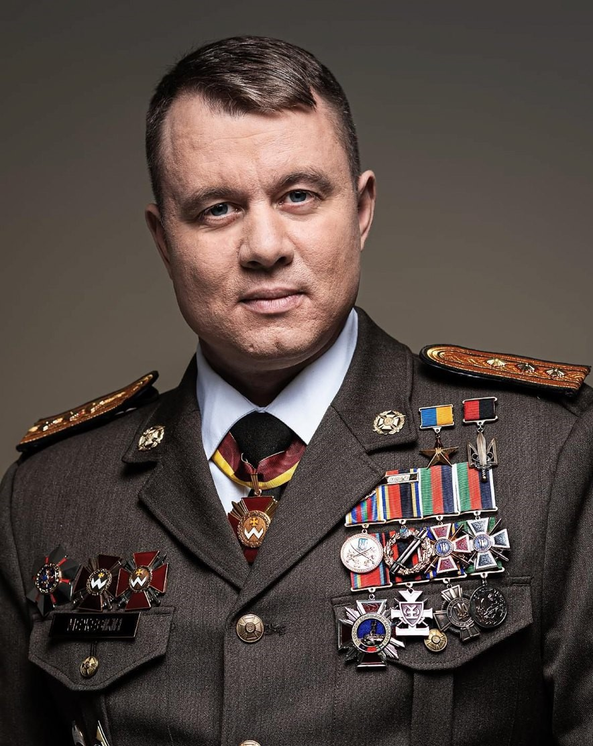
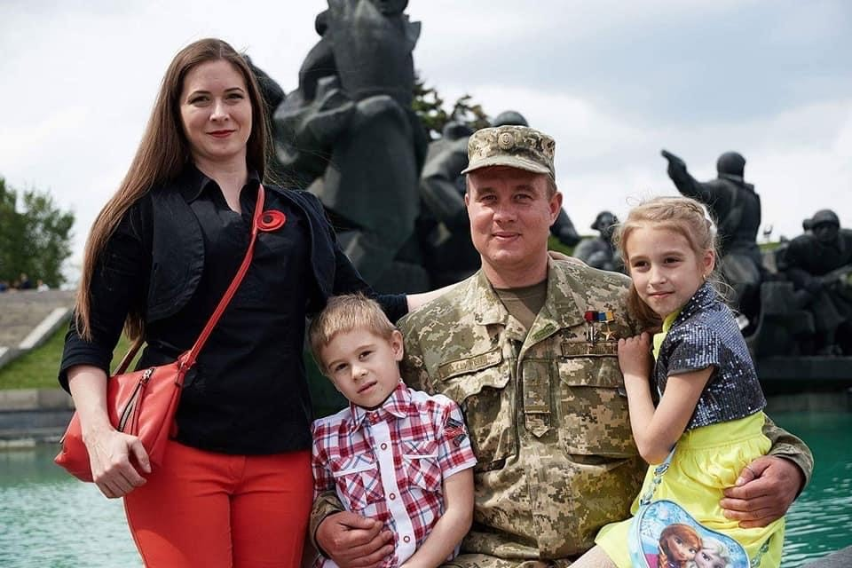
Межевікін Євген («Адам»)
Євген Межевікін («Адам») – полковник Збройних Сил України, Герой України. Повний лицар ордена Богдана Хмельницького. Кадровий військовий, танкіст. Учасник російсько-української війни з 2014 року. Брав участь, зокрема, в боях за Донецький аеропорт. Засновник зведеної тактичної групи «Адам», яка обороняла Київщину, Харківщину, вела бої на Запоріжжі, за Лисичанськ та Бахмут.
Валерія
Нещодавно Валерія та Євген відзначили агатове весілля – 14 років подружнього життя. Вони разом пройшли шлях становлення Героя України: від молодого лейтенанта – випускника Харківського інституту танкових військ до підполковника Збройних Сил України, начальника відділу колективної підготовки, заступника начальника управління підготовки Оперативного командування «Північ». Євген та Валерія Межевікіни виховують двох дітей – 11-річну Вероніку та 9-річного Андрія. Коли чоловіка не було вдома, дітям дружина говорила, що тато у відрядженні.

Slide 9
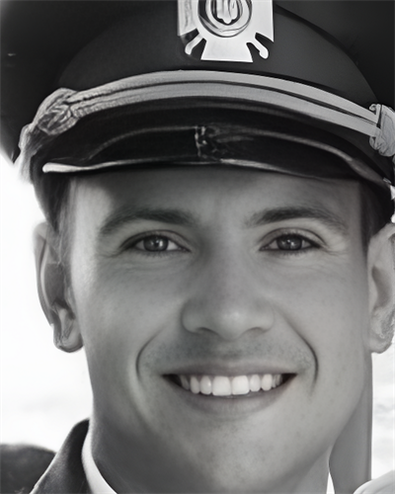
Білоконь Максим
Максим Віталійович Білоконь – український військовослужбовець, старший лейтенант Збройних Сил України, учасник російсько-української війни. Народився у місті Ромнах на Сумщині. Під час нападу російських військ брав участь в обороні Чернігова, знищив диверсійно-розвідувальну групу та 2 танки противника. Загинув 27 лютого 2022 року при обороні міста Чернігів від російських окупантів разом зі своїм танковим екіпажем. Герой України (посмертно).
Дарина
Максим Білоконь хотів жити, кохати і бути коханим, він мав би виховувати дітей в мирній країні. Захисник планував весілля зі своєю дівчиною Дариною, яка теж військова, але все змінило 24 лютого 2022 року. "Вони були дуже закохані, і Максим піклувався про маленьку Софійку, доньку Дарії, як про рідну, їй тільки рочок минув", – каже Тетяна Білоконь, мама Героя. Кохана мого сина сказала, що в останні дні перед великою війною малеча стала називати його татом.

Slide 10
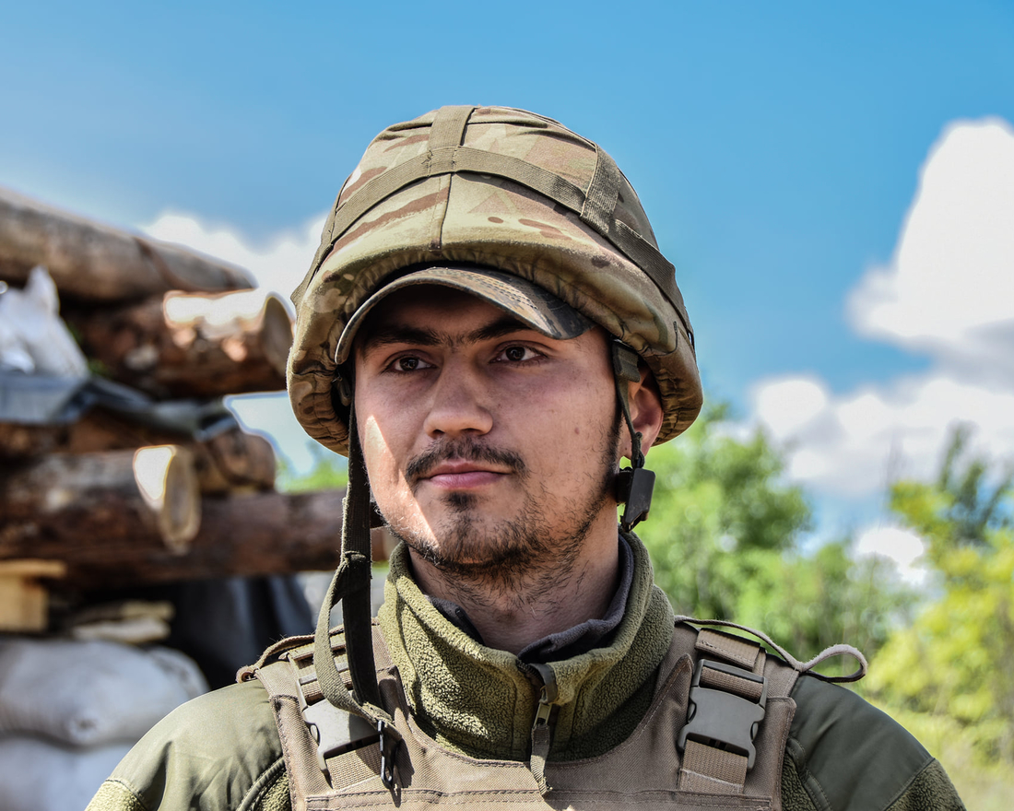
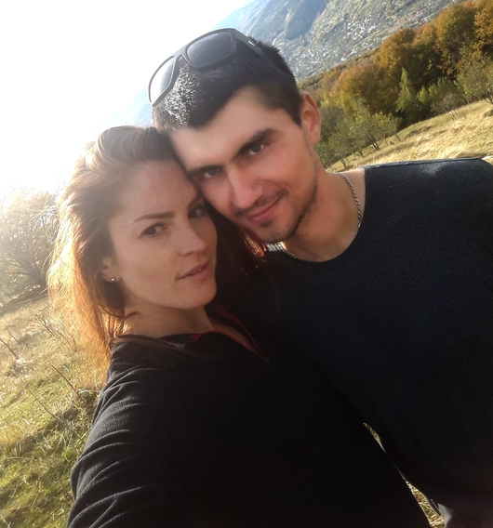
Тарас Матвіїв («Сармат»)
Професійний журналіст, активний учасник Революції Гідності, один з ініціаторів створення і координатор пошукової ініціативи Майдану, волонтер і активіст. У 2015 році Тарас добровольцем воював на Сході у складі окремої добровольчої роти «Карпатська Січ». Тарас вже увійшов в історію України. Він аналізував, задавав питання, шукав шляхи і можливості змінити країну, армію, думки людей. Тарас ставив перед собою амбітні цілі. Діяв сам і надихав інших. Часто повторював: "Критикуєш – пропонуй, пропонуєш – роби!". Тарас Матвіїв загинув 10 липня 2020 року під час мінометного обстрілу, рятуючи з палаючого бліндажу своїх бійців.
Ольга
"Дуже тішусь тим, що встигла йому говорити, що пишаюсь ним і насправді вважала за честь бути його коханою", – згадує наречена Тараса Ольга Петренко. "Ми почали зустрічатись, коли Тарас вже більше ніж пів року вчився на офіцерських курсах, я знала 'на що' йду. Знала, що буде в певній мірі важко, але не знала, наскільки... Важко в тому плані, що безперервні полігони, ротації − це постійна загроза його життю. Але я ні на мить не жалію, що ми були разом, ні на секунду... Тарас боявся, що в міру свого способу життя не зможе мені дати всього того, на що я заслуговую. Проте за ці півтора року, що ми були разом, він дав мені більше, ніж я отримала впродовж усього свого життя. І за такий подарунок, як Тарас, я щодня дякую Богу".

Slide 11
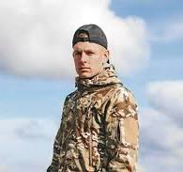
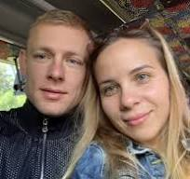
Олег Адамовський («Марвел»)
Олег Олегович Адамовський – підполковник (посмертно). Мріяв бути професійним військовим ще з дитинства. 2014 року закінчив Харківський національний університет Повітряних Сил імені Івана Кожедуба з відзнакою. Служив у складі 92-ї окремої механізованої бригади імені кошового отамана Івана Сірка, був учасником бойових дій на Сході України. 12 березня 2022 року загинув під час оборони Харкова. Герой України з удостоєнням ордена «Золота Зірка» (2022 року, посмертно).
Анна
Тендітна дівчина і Олег приїхали на Слобожанщину з Донбасу. Вони познайомилися у селі Урожайне, де Аня проводила літо у рідних. Потім шляхи розійшлися, але зустрівшись знов, Олег умовив Аню переїхати до нього в Маріуполь, де він на той час служив офіцером Донецького обласного військового комісаріату. Через пів року Олегу запропонували перевестись до Харкова, у військкомат Шевченківського району. Пара переїхала, не вагаючись. Це місто, де Олег Адамовський навчався, коли вирішив стати військовим. Ганна Адамовська, дружина майора Адамовського, мріяла мандрувати світом зі своїм Олегом. Натомість їй довелося двічі його ховати. Спочатку у рідному селі на Донеччині, а потім на Алеї Героїв у Харкові.

Slide 12
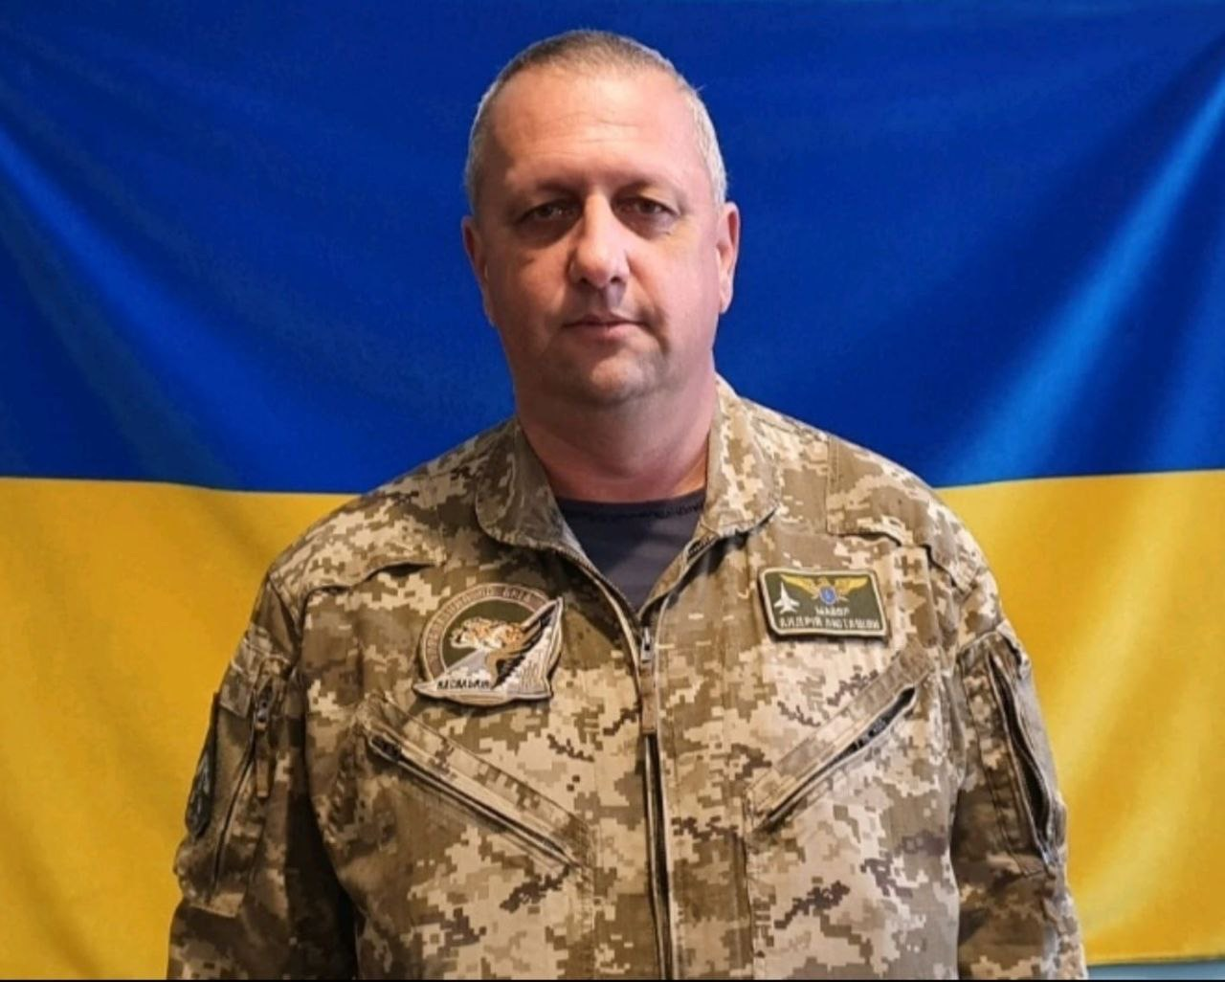
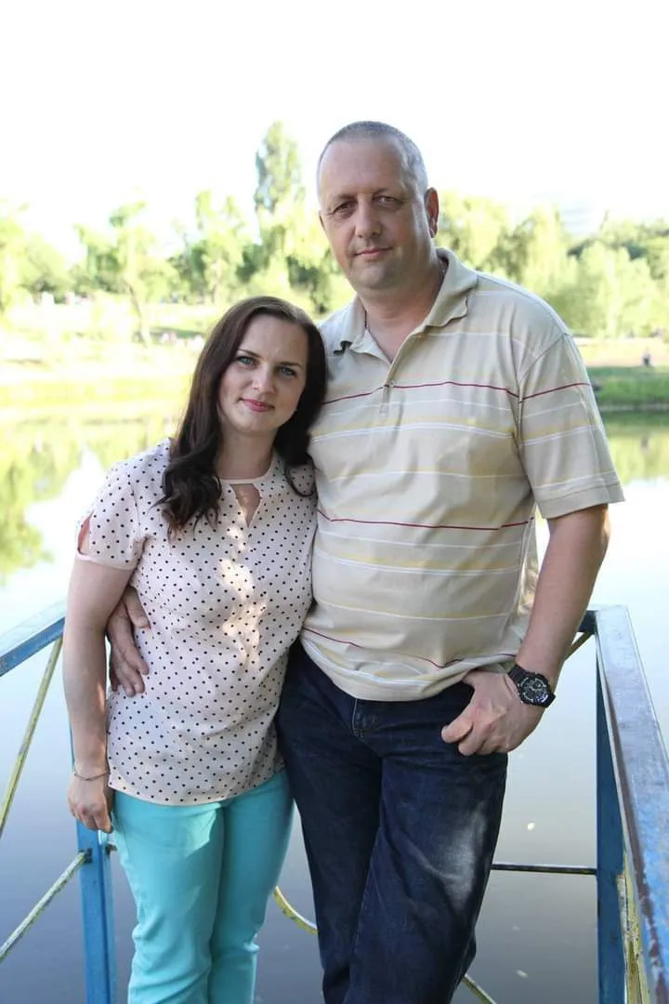
Андрій Люташин («Лютік»)
На початку повномасштабного вторгнення пара українських винищувачів МІГ-29 на чолі з Героєм України, підполковником Андрієм Люташиним атакувала колони російського агресора, які рухалися на захоплення Києва по Житомирській трасі. Зав’язався бій. Андрій Люташин до кінця виконав бойове завдання. "Хлопці, будемо жити!" – побратими розповіли, що саме з такими словами Андрій Люташин скерував свій охоплений вогнем винищувач на колону окупантів, що сунула на столицю. Завдяки рішучим діям українських повітряних асів ворога було відкинуто від Києва. Андрій Олександрович ціною власного життя захистив Київщину та Київ. Він став праобразом легенди про «Привида Києва».
Тетяна
Востаннє подружжя бачилось ще перед початком повномасштабного вторгнення, але в той момент ніхто й не міг уявити, що вони вже не зустрінуться ніколи та не обіймуть одне одного. Тетяна Люташина сумує, що мрії її чоловіка про спокійну старість та споглядання за тим, як ростуть онуки, уже не стануть реальними. Проте вона вважає, що навіть на пенсії він не зміг би залишитись осторонь та однозначно став би на захист цілісності власної країни. Тетяна вважає: "Якщо залишилися живі на землі, то значить для чогось ми ще потрібні. У Андрія, мабуть, була місія захищати. Він це і робив. Ми ж повинні далі жити та будувати майбутнє". Однак важливо не забувати, завдяки кому ми маємо можливість зустрічати кожен новий день. Дружина Андрія наголосила, що поки ми пам'ятаємо та згадуємо про наших героїв, то вони й далі продовжують жити у наших спогадах.

Slide 13
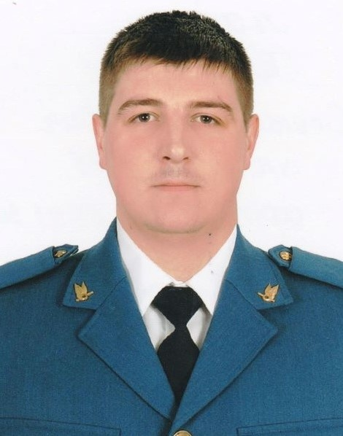
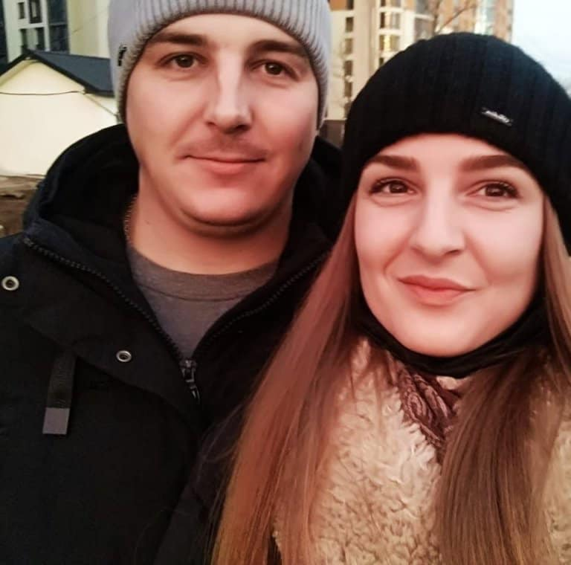
Тарабалка Степан
Степан Тарабалка − легендарний український льотчик-винищувач (МіГ-29), майор, Герой України (посмертно), якого вважали одним із прототипів збірного образу «Привид Києва». Він був пілотом 114-ї бригади тактичної авіації, захищав небо над Київщиною, знищивши понад 40 ворожих літаків. Загинув 13 березня 2022 року в бою над Житомирщиною.
Олена
Степан ще був студентом, як надумав женитися. Зателефонував матері: "Везу дівчину, зустрічай". Олена виявилася харків’янкою. Не розуміла галицького діалекту, тож просила Степана перекладати. Тарабалки підготувалися до весілля менш як за місяць. З'їздили в Харків, посватали наречену. Молодятам залишилося тільки приїхати й відсвяткувати. Невдовзі народився син Ярослав. Зараз йому десять, який росте точною копією батька − її коханого чоловіка Степана Тарабалки.

Slide 14
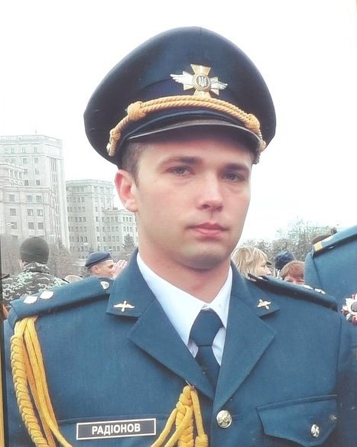
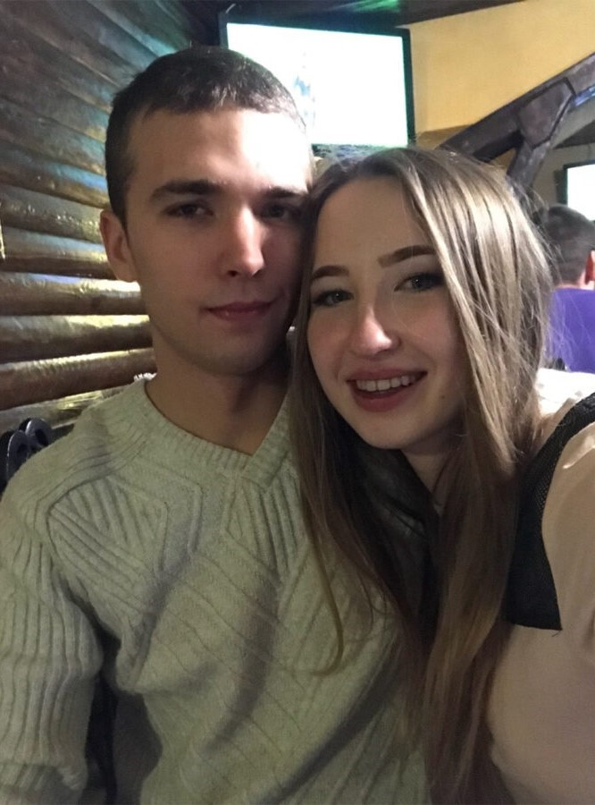
Радіонов В’ячеслав («Радік»)
В'ячеслав виріс в родині авіаторів, закінчив Запорізький ліцей «Захисник» і військовий університет в Харкові. Згодом вступив до Збройних Сил України і став одним з тих, кого називають 'привид Києва'. В'ячеслав служив в 40-ій бригаді тактичної авіації, літав на винищувачі МіГ-29. 24 лютого 2022 року аеродром у місті Василькові Київської області зазнав ракетного удару. 25-річний В'ячеслав вступив у бій проти 3-х російських літаків, чим дав можливість відлетіти іншим льотчикам. Перший бойовий виліт став для В'ячеслава і останнім… За свій подвиг В'ячеслав посмертно отримав звання Героя України.
Сестра Анастасія
"На військовому параді у 2021 році Слава летів над столицею за штурвалом МіГ-29. Тоді винищувачі за допомогою кольорових димів утворили в небі синьо-жовтий стяг. Слава 'малював' синім кольором. Ми неймовірно ним пишались, просто до мурашок, і усміхались, як ніколи у житті. Для мене, як для сестри, Слава завжди був Героєм, оберігав від усіх бід… Тепер він став Героєм для всієї України… В нього була найтепліша та найщиріша посмішка, яку показував тільки близькому колу, але чесність, доброту і справедливість показував усім", – сказала Анастасія Радіонова.

Slide 15
Ще багато жіночих імен, хто заслужив на місце в цьому огляді. "Ти не одна, таких, як ти – сотні", говорила авторка книги Анна Гудзь у моменти найбільшого відчаю мами після втрати коханого чоловіка у березні 2022 року і прагнула познайомити маму з неймовірними жінками, у яких спільне горе… Відтак з'явилась ідея наповнення книги історіями про родини Героїв України. Книга також має на меті познайомити та зблизити дружин воїнів. Підтримка та розуміння об'єднують…

